Slide 1
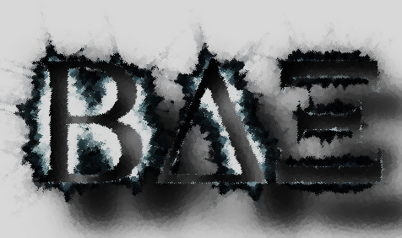

Slide 2
Nous vous demandons Bien lire le règlement avant de vouloir intégré le Clan car, le non respect des règles vous amènera à un ‘’ban’’ permanant.
Les règles sont dans la diapositive suivante

